Slide 1
计算机网络
岩延
yany@ucas.ac.cn

Slide 2
第 1 章 计算机网络概述
1.1 计算机网络在信息时代中的作用
1.2 计算机网络的概念、组成与功能
1.3 计算机网络的分类
1.4 计算机网络的拓扑分类
1.5 计算机网络的发展历史
1.6 计算机网络的性能指标
1.7 计算机网络的体系结构

Slide 3
1.1 计算机网络的概念
1.2 计算机网络的概念
计算机网络：大量独立的、相互连接起来的计算机共同完成资源共享与计算任务，就是计算机网络。
  强调构成网络的计算机是可以自主工作的自治体,这是为了和多终端分时系统相区别。
因特网(Internet)是“网络的网络”。
计算机网络的基本特征：
  计算机网络建立的主要目的是实现资源的共享；
  互连的计算机是分布在不同地理位置的多台独立的“自治计算机” (autonomous computer)；
  连网计算机必须遵循全网统一的网络协议；
从硬件角度来看：计算机网络=计算机和通信的结合
从软件角度来看：计算机网络=通信和协议的结合

Slide 4
1.1 计算机网络的概念
1.2 计算机网络的概念
主机系统和网络系统
  主机和终端组成的主机系统
  Client/Server结构的计算机网络系统
计算机网络与分布式系统
Notes:
20

Slide 5
1.1 计算机网络的概念
1.2 计算机网络的概念
主机和终端组成的主机系统
磁盘机
磁带机
打印机
外设处理器
主
机
前端处理机
终端
终端
终端
终端
Notes:
20

Slide 6
1.1 计算机网络的概念
1.2 计算机网络的概念
Client/Server结构的计算机网络系统
服务器1
服务器2
服务器3
交换机
集线器1
集线器2
集线器3
WS
WS
WS
WS
WS
WS
Notes:
20

Slide 7
1.1 计算机网络的概念
1.2 计算机网络的概念
计算机网络与分布式系统
计算机网络
  计算机网络是由不同通信媒体连接的、物理上独立的多台计算机组成的、将需传输的数据分成不同长度的分组进行传输和处理的系统
    多台自治计算机的互联系统
    用户必须指定网络中哪一台计算机来完成什么样的操作
  互联：如两台计算机能互相交换信息，则称这两台计算机互联
  自治计算机：不从属于其它任何计算机的计算机称为自制计算机
Notes:
20

Slide 8

1.1 计算机网络的概念
1.2 计算机网络的概念
计算机网络示意
H₁
R₁
H₂
R₂
R_{i}
H_{m}
R_{j}
┊
R_{k}
H₃
H_{n}
Notes:
20

Slide 9
1.1 计算机网络的概念
1.2 计算机网络的概念
计算机网络与分布式系统
分布式系统
  分布式系统通常也基于自治计算机的互联，但由一个操作系统统一管理，对用户来说，具有高度的整体性和透明性
    虚拟计算机，可能是多台计算机的有机组合
    用户向虚拟系统递交一个任务后，由操作系统来安排任务的完成
Notes:
20

Slide 10
1.2 计算机网络的概念
计算机网络与分布式系统
共性：
  大量互联的计算机共同完成资源共享与计算任务
关键区别：
  在一个分布式系统中，一组独立的计算机展现给用户的是一个整体，就好像一个系统。
  在计算机网络中，几乎不存在统一的模型与中间件。所有连接到网络的计算机的硬件与操作系统都是可见的。
  一个分布式系统通常有一层中间件(middleware)负责实现其模型
  分布式系统是建立在网络之上的软件系统。区别更多的在于软件。

Slide 11
1.2.1 计算机网络的功能
资源共享
  可以是信息共享、软件共享，也可以是硬件共享。
数据通信
  连通性——计算机网络使上网用户之间都可以交换信息，好像这些用户的计算机都可以彼此直接连通一样。
计算机网络要完成资源共享与数据通信两大基本功能，那么计算机网络从逻辑功能上就可以分为资源子网和通信子网两部分。

Slide 12
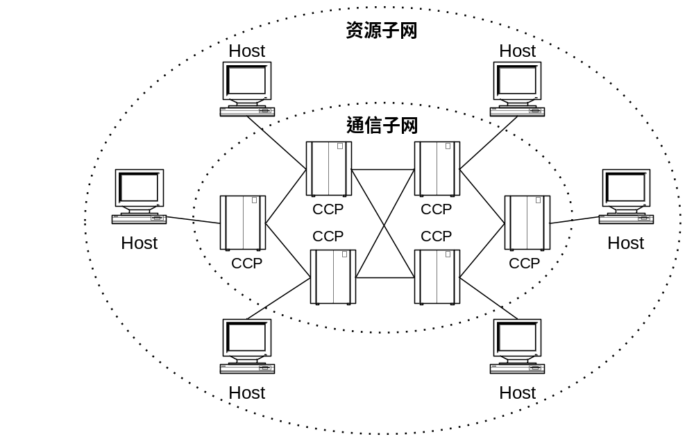
1.2.2 计算机网络的组成

Slide 13
1.2.3 计算机网络的应用
商业应用
家庭应用
移动用户
社会问题

Slide 14
商业应用
资源共享（信息和计算机的要求）
  物理资源：打印机、扫描仪和CD刻录机
  共享信息
  打破地理位置的束缚
  C/S模型
通信媒介（满足人的需要）
  电子邮件
  多人协同工作
  视频会议
  电子商务

Slide 15
家庭应用
访问远程信息
个人之间的通信
  即时消息
  Twitter，微博
  聊天室
  对等通信（P2P）
交互式娱乐
  视频点播
  游戏
电子商务
  在线商店

Slide 16
1.2.4 计算机网络的工作方式
计算机网络中的通信方式通常可划分为两大类：
客户服务器方式（C/S 方式）
即Client/Server方式
对等方式（P2P 方式）
即 Peer-to-Peer方式
“主机 A 和主机 B 进行通信”，实际上是指：“运行在主机 A 上的某个程序和运行在主机 B 上的另一个程序进行通信”。

Slide 17


1.2.4 计算机网络的工作方式
客户服务器方式
客户(client)和服务器(server)都是指通信中所涉及的两个应用进程。
客户服务器方式所描述的是进程之间服务和被服务的关系。
客户是服务的请求方，服务器是服务的提供方。
运行
客户
程序
运行
服务器
程序
A
① 请求服务
B
客户
② 得到服务
服务器
客户 A 向服务器 B 发出请求服务，
而服务器 B 向客户 A 提供服务。

Slide 18
1.2.4 计算机网络的工作方式
对等通信方式
  对等连接(peer-to-peer，简写为 P2P)是指两个主机在通信时并不区分哪一个是服务请求方还是服务提供方。
  只要两个主机都运行了对等连接软件（P2P 软件），它们就可以进行平等的、对等连接通信。
运行
P2P 程序
E
C
运行
P2P 程序
F
运行
P2P 程序
D
运行
P2P 程序

Slide 19
1.3 计算机网络的分类
几种不同的分类方法
  从网络的交换功能进行分类
  从网络的传输技术进行分类
  从网络的作用范围进行分类
  从网络的使用者进行分类

Slide 20
1.3.1 几种不同的分类方法（一）
从网络的交换功能分类
  电路交换
  报文交换
  分组交换
  混合交换

Slide 21
1.3.1 几种不同的分类方法（二）
从网络的传输技术分类
  通信信道的类型：
    广播通信信道
    点到点通信信道
  传输技术：
    广播 (Broadcast)网络
    点到点(Point-to-Point)网络

Slide 22
1.3.1 几种不同的分类方法（二）
广播式网络：
  在广播式网络中，所有连网计算机都共享一个公共通信信道；
  在广播式网络中，发送的报文分组的目的地址可以有三类：
    单一节点地址
    广播地址
    组播地址

Slide 23
1.3.1 几种不同的分类方法（二）
点到点式网络：
  每条物理线路连接一对计算机；
  决定分组从通信子网的源结点到达目的结点的路由需要有路由选择算法；
  采用分组存储转发与路由选择是点到点式网络与广播式网络的重要区别之一；
  只有一个发送方和一个接收方的点到点传输模式有时候也称为单播（unicast）。

Slide 24
1.3.1 几种不同的分类方法（三）
从网络的作用范围进行分类
  个人区域网络PAN（Personal Area Network）
  局域网 LAN (Local Area Network)
  城域网 MAN (Metropolitan Area Network)
  广域网 WAN (Wide Area Network)
  接入网 AN (Access Network)

Slide 25
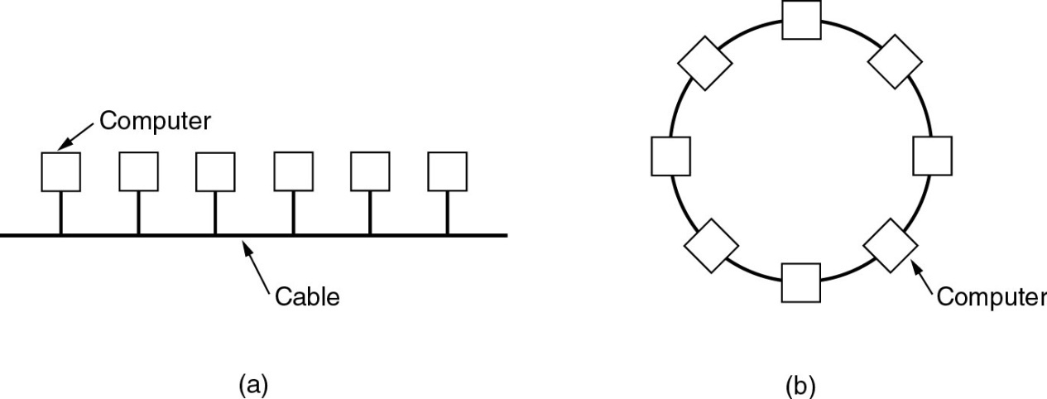
1.3.1 几种不同的分类方法（三）
个人区域网络PAN
  仅供一个人使用的网络。
局域网LAN：
  范围：局域网用于将有限范围内(如一个实验室、一幢大楼、一个校园)的各种计算机、终端与外部设备互连成网；
  传输技术：局域网按照采用的技术、应用范围和协议标准的不同可以分为共享局域网与交换局域网；
  拓扑结构：拓扑结构不同

Slide 26
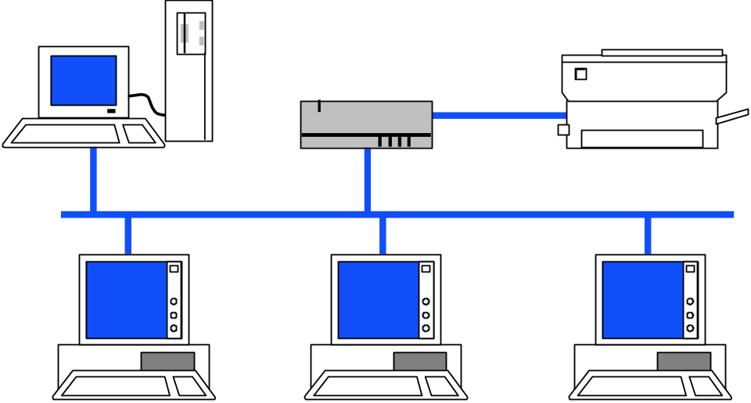
一个典型的局域网
文件服务器
打印服务器
打印机
同轴电缆（共享介质）
总线型拓扑结构
客户机
以太网—同轴电缆适配器

Slide 27

两个相同类型的局域网互连
LAN2 Ethernet
LAN1 Ethernet
主机B
主机A
Ethernet switch

Slide 28


两个不同类型的局域网互连
LAN2 Token Ring
LAN1 Ethernet
主机B
Token Ring网卡
Ethernet网卡
主机A
网关
10Base T

Slide 29
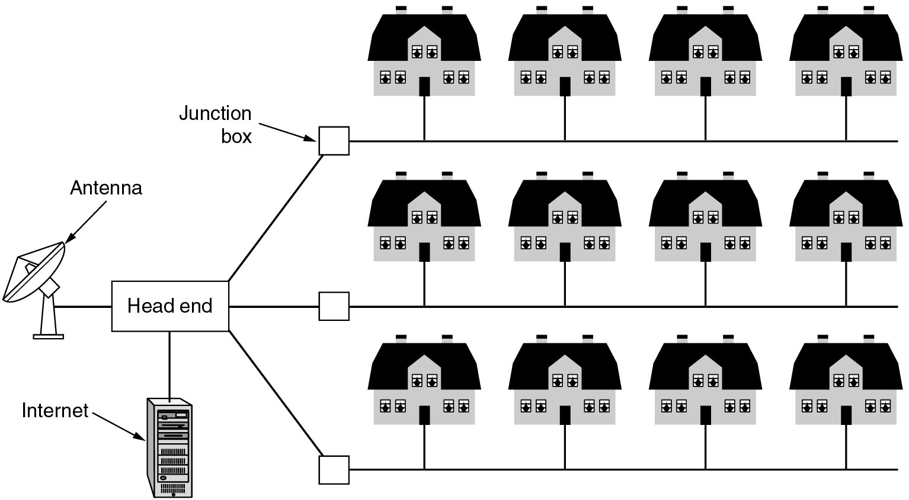
1.3.1 几种不同的分类方法（三）
城域网 MAN：
  城域网是介于广域网与局域网之间的一种高速网络；
  范围：几十KM

Slide 30
1.3.1 几种不同的分类方法（三）
广域网 WAN：
  广域网也称为远程网，它所覆盖的地理范围从几十公里到几千公里，覆盖一个国家、地区，或横跨几个洲；
  广域网的通信子网主要使用分组交换技术；
  包含主机(host)、通信子网（subnet）
接入网 AN ：
  又称为本地接入网或居民接入网。
  由 ISP 提供的接入网只是起到让用户能够与因特网连接的“桥梁”作用。

Slide 31

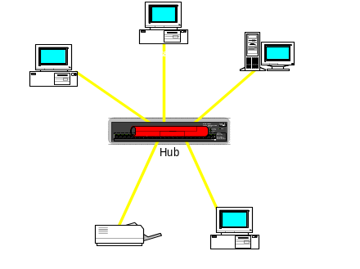
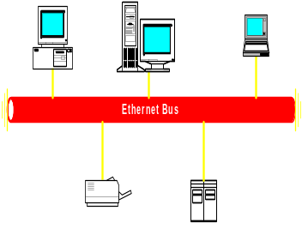
广域网组成示意图
通信传输子网
用户资源子网

Slide 32
广域网、城域网、接入网以及局域网的关系
广域网
城域网
城域网
接入网
接入网
接入网
接入网
接入网
接入网
…
…
局域网
校园网
企业网
局域网

Slide 33
1.3.1 几种不同的分类方法（四）
从网络的使用者进行分类
  公用网 (public network)
  专用网 (private network)

Slide 34
1.4 计算机网络拓扑
计算机网络拓扑是通过网中结点与通信线路之间的几何关系表示网络结构，反映出网络中各实体间的结构关系；
计算机网络拓扑主要是指通信子网结构；

Slide 35
1.4. 1 网络拓扑分类方法
网络拓扑可以根据通信子网中通信信道类型分为两类：
点到点线路通信子网的拓扑
广播信道通信子网的拓扑

Slide 36
1.4. 1 网络拓扑分类方法
在采用点到点线路的通信子网中，每条物理线路连接一对结点；
采用点到点线路的通信子网的基本拓扑构型有四类：
* 星型
* 环型
* 树型
* 网状型

Slide 37
1.4. 1 网络拓扑分类方法
在采用广播信道通信子网中，一个公共的通信信道被多个网络结点共享；
采用广播信道通信子网的基本拓扑构型主要有四种：
* 总线型
* 树型
* 环型
* 无线通信与卫星通信型

Slide 38
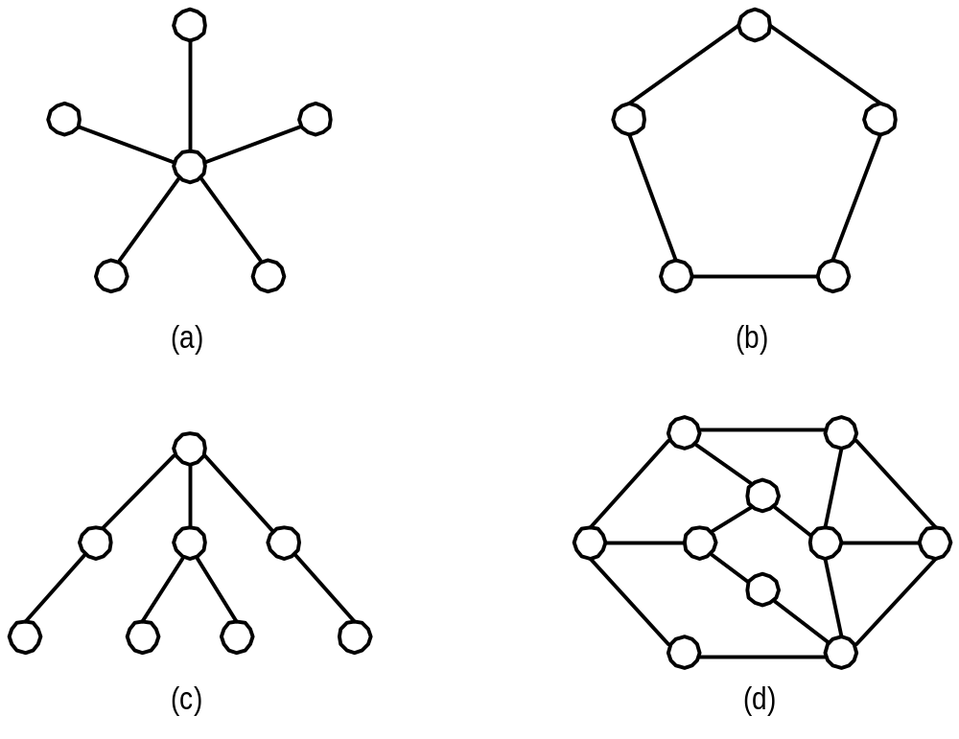
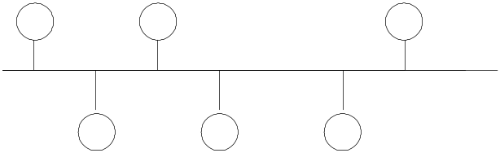
1.4. 1 网络拓扑分类方法
网络拓扑构型示意图
(e)

Slide 39
1.5 计算机网络的发展过程
计算机网络的形成与发展可以大致划分为四个阶段：
  第一阶段:50年代,数据通信技术的研究；
  第二阶段:60年代,ARPANET与分组交换技术；
  第三阶段:70年代中期，网络体系结构与网络协议的国际标准化问题；
  第四阶段:90年代,Internet广泛应用

Slide 40
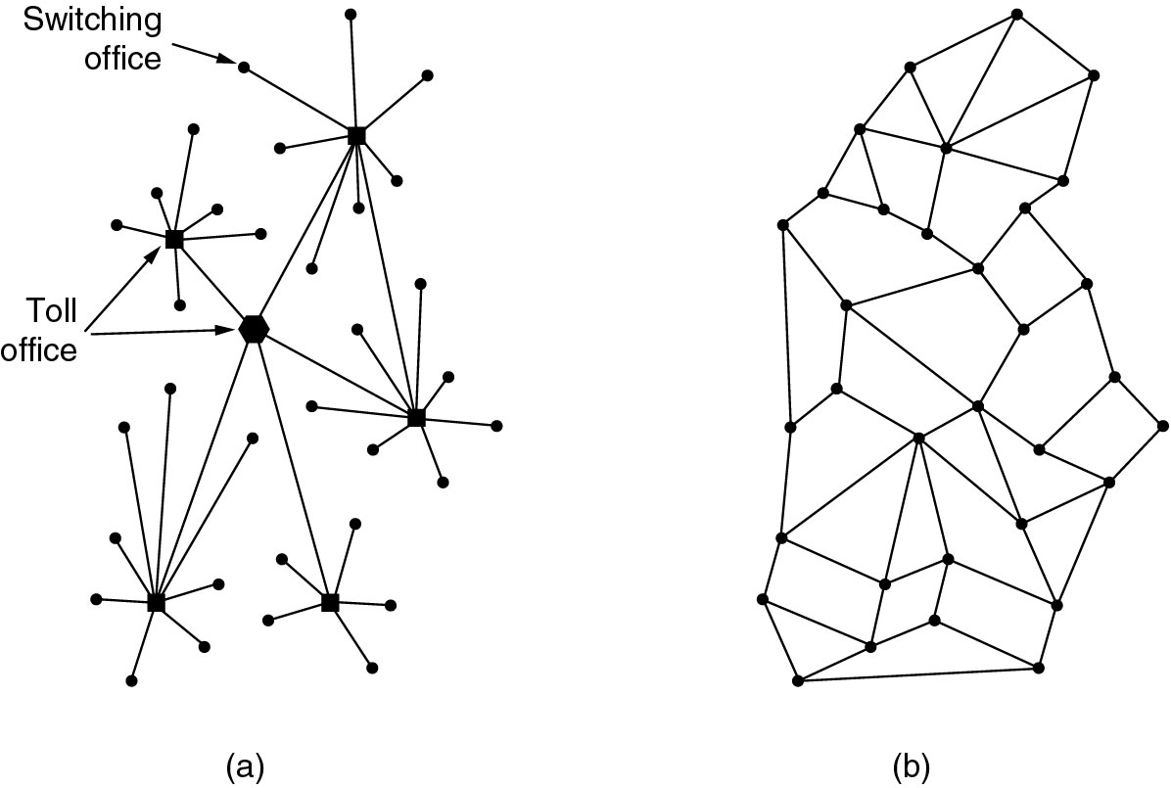
1.5 .1 ARPANET与分组交换技术
ARPANET是计算机网络发展的基础
是 20 世纪 60 年代美苏冷战时期的产物。
60 年代初，美国国防部领导的远景研究规划局ARPA (Advanced Research Project Agency) 提出要研制一种生存性(survivability)很强的网络。

Slide 41
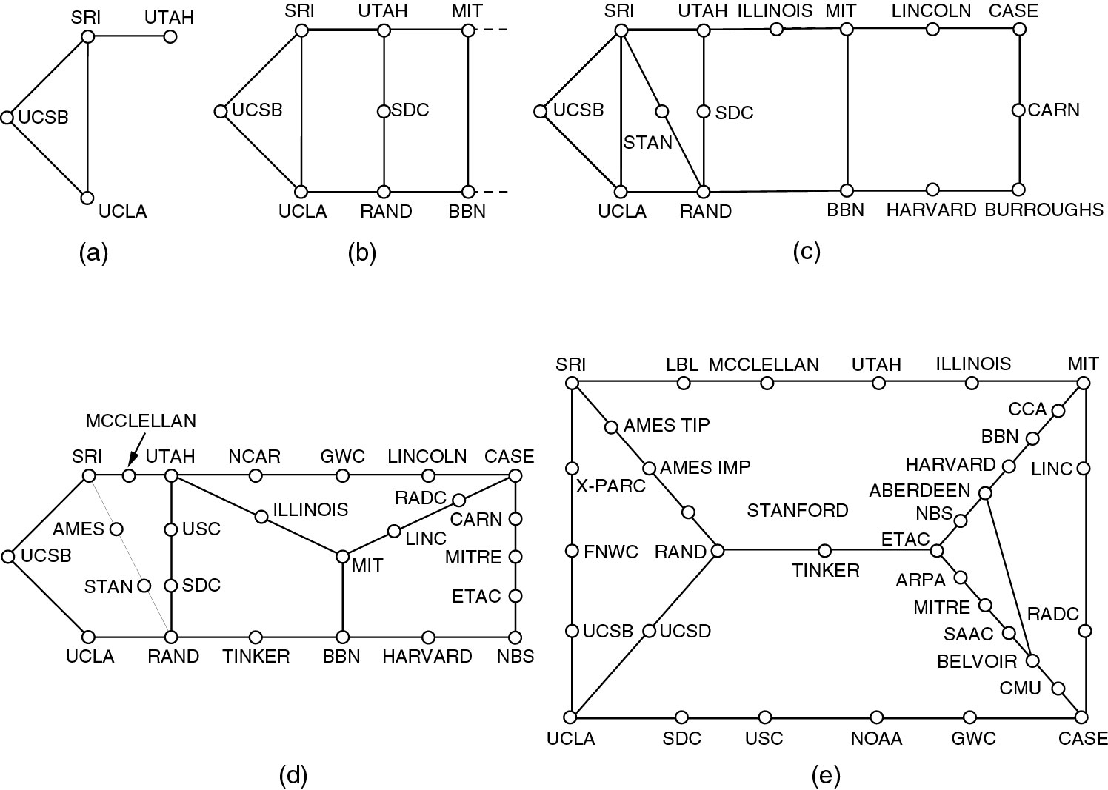
The ARPANET
Growth of the ARPANET (a) December 1969. (b) July 1970.
(c) March 1971. (d) April 1972. (e) September 1972.

Slide 42
1.5.2 网络体系架构
第三阶段
70年代后期，人们看到网络体系结构与协议标准的不统一，已经造成异型机连网与异型网互联的困难，这些问题将会限制计算机网络自身的发展和应用。因此，网络体系结构与网络协议必须走国际标准化的道路。
随着网络技术的发展与计算机网络的广泛应用，一些大的计算机公司纷纷开展计算机网络研究与产品开发工作，同时也提出了各种网络体系结构与网络协议，例如：
  IBM公司的SNA(System Network Architecture)
  DEC公司的DNA(Digital Network Architecture)
  UNIVAC公司的DCA(Distributed Computer Architecture)。

Slide 43
1.5.2 网络体系架构
国际标准化组织ISO成立了计算机与信息处理标准化技术委员会TC97/SC 16，从事网络体系结构与网络协议国际标准化问题的研究，正式制订与颁布了“开放系统互连参考模型”OSI RM，即ISO/IEC 7498国际标准；
在80年代，ISO与CCITT等组织分别为参考模型的各个层次制订了一系列的协议标准，组成了一个庞大的OSI基本协议集；
ISO/OSI 参考模型与协议的研究成果对推动网络体系结构理论发展的作用是重大的。

Slide 44
1.5.3 网际互联与因特网
计算机网络第四阶段的特点是：
  因特网的广泛应用；
    因特网是覆盖全球的信息基础设施之一；
    因特网是一个用路由器实现多个广域网和局域网互连的大型网际网；
    因特网可以提供E-mail、WWW 、FTP、News、Telnet等多种服务功能；

Slide 45
1.5.4 最近几年的发展
以服务为核心的网格计算
以信息共享为核心的信息存储、检索、标引、发布及语义处理
以人为本的多媒体
云计算
计算机网络、邮电通信网与电视通信网的三网合一；
无处不在的网络：泛在网，物联网
Everything is digital
Everything is on-line
Everything is connected.

Slide 46
1.6 计算机网络的主要性能指标
带宽
“带宽”(bandwidth)本来是指信号具有的频带宽度，单位是赫（或千赫、兆赫、吉赫等）。
现在“带宽”是数字信道所能传送的“最高数据率”的同义语，单位是“比特每秒”，或 b/s (bit/s)。

Slide 47
1.6.1 常用的带宽单位
更常用的带宽单位是
  千比每秒，即 kb/s （10³ b/s）
  兆比每秒，即 Mb/s（10⁶ b/s）
  吉比每秒，即 Gb/s（10⁹ b/s）
  太比每秒，即 Tb/s（10¹² b/s）
注意：K = 2¹⁰ = 1024 M = 2²⁰, G = 2³⁰, T = 2⁴⁰。

Slide 48
时延(delay 或 latency)
发送时延（传输时延 ） 发送数据时，数据块从结点进入到传输媒体所需要的时间。
信道带宽 数据在信道上的发送速率。常称为数据在信道上的传输速率。
数据块长度（比特）
发送时延 =
信道带宽（比特/秒）

Slide 49
时延(delay 或 latency)
传播时延 电磁波在信道中需要传播一定的距离而花费的时间。
信号传输速率（即发送速率）和信号在信道上的传播速率是完全不同的概念。
信道长度（米）
传播时延 =
信号在信道上的传播速率（米/秒）

Slide 50
时延(delay 或 latency)
处理时延 交换结点为存储转发而进行一些必要的处理所花费的时间。
结点缓存队列中分组排队所经历的时延是处理时延中的重要组成部分。
处理时延的长短往往取决于网络中当时的通信量。
有时可用排队时延作为处理时延。

Slide 51
时延(delay 或 latency)
数据经历的总时延就是发送时延、传播时延和处理时延之和：
总时延 = 发送时延 + 传播时延 + 处理时延

Slide 52
三种时延所产生的地方
从结点 A 向结点 B 发送数据
在队列中产生
处理时延
在链路上产生
传播时延
在发送器产生发送时延
(即传输时延)
数据
1 0 1 1 0 0 1
…
队列
链路
结点 A
发送器
结点 B

Slide 53
容易产生的错误概念
对于高速网络链路，我们提高的仅仅是数据的发送速率而不是比特在链路上的传播速率。
提高链路带宽减小了数据的发送时延。

Slide 54
往返时延 RTT
往返时延 RTT (Round-Trip Time) 表示从发送端发送数据开始，到发送端收到来自接收端的确认（接收端收到数据后立即发送确认），总共经历的时延。

Slide 55
计算机网络的非性能特征
费用
质量
标准化
可靠性
可扩展性和可升级性
易于管理和维护

Slide 56
1.7 计算机网络的体系结构
计算机网络体系结构
相互通信的两个计算机系统必须高度协调工作才行，而这种“协调”是相当复杂的。
“分层”可将庞大而复杂的问题，转化为若干较小的局部问题，而这些较小的局部问题就比较易于研究和处理。
  降低设计的复杂度，增加网络的可扩展性，有利于新业务的导入

Slide 57
两种国际标准
法律上的(de jure)国际标准 OSI 并没有得到市场的认可。
非国际标准 TCP/IP 现在获得了最广泛的应用。
  TCP/IP 常被称为事实上的(de facto) 国际标准。

Slide 58
1.7.1 分层的原则
不同的网络，其层的数目，各层的名字，内容和功能也不尽相同。
  每一层的目的都是向上一层提供特定的服务，而把实现这些服务的细节对上一层屏蔽。
将相似的功能集中在同一层内，必要时可将层的功能再分成子块。
当功能差别较大时应分层处理。
各层只对相邻的上下层定义接口。
层数多少要适当
  若层数太少，就会使每一层的协议太复杂。
  层数太多又会在描述和综合各层功能的系统工程任务时遇到较多的困难。

Slide 59
分层的好处
各层之间是独立的。
灵活性好。
结构上可分割开。
易于实现和维护。
能促进标准化工作。

Slide 60
1.7.2 计算机网络体系结构
计算机网络中的数据交换必须遵守事先约定好的规则。
  这些规则明确规定了所交换的数据的格式以及有关的同步问题（同步含有时序的意思）。
  为进行网络中的数据交换而建立的规则、标准或约定即网络协议(network protocol)，简称为协议。
网络层次结构模型与各层协议的集合定义为计算机网络体系结构(Network Architecture)。
  实现(implementation)是遵循这种体系结构的前提下用何种硬件或软件完成这些功能的问题。
  体系结构是抽象的，而实现则是具体的，是真正在运行的计算机硬件和软件。

Slide 61
网络协议的组成要素
语法 数据与控制信息的结构或格式 。
语义 需要发出何种控制信息，完成何种动作以及做出何种响应。
同步 事件实现顺序的详细说明。

Slide 62
1.7.3 实体、协议、服务和服务访问点
实体(entity) 表示任何可发送或接收信息的硬件或软件进程。
  对等实体（peer）是不同机器上包含对应层的实体。
    可以是进程、设备、甚至人
在协议的控制下，两个对等实体间的通信使得本层能够向上一层提供服务。
要实现本层协议，还需要使用下层所提供的服务。

Slide 63
实体、协议、服务和服务访问点
本层的服务用户只能看见服务而无法看见下面的协议。
  下面的协议对上面的服务用户是透明的。
协议是“水平的”，即协议是控制对等实体之间通信的规则的集合。
服务是“垂直的”，即服务是由下层向上层通过层间接口提供的。
同一系统相邻两层的实体进行交互的接口，称为服务访问点 SAP (Service Access Point)。
一个特定的系统所使用的一组协议（每层一个或多个协议），称为协议栈（Protocol stack）

Slide 64
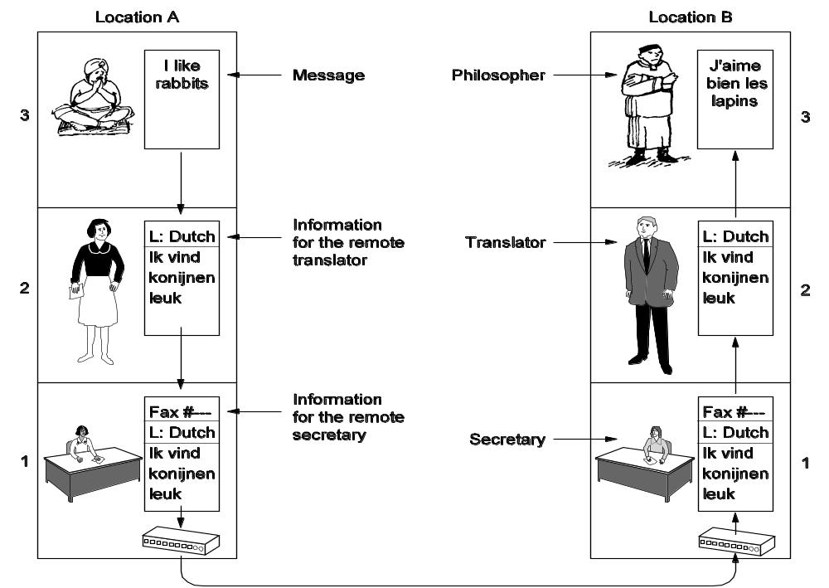
哲学家－翻译－秘书结构

Slide 65
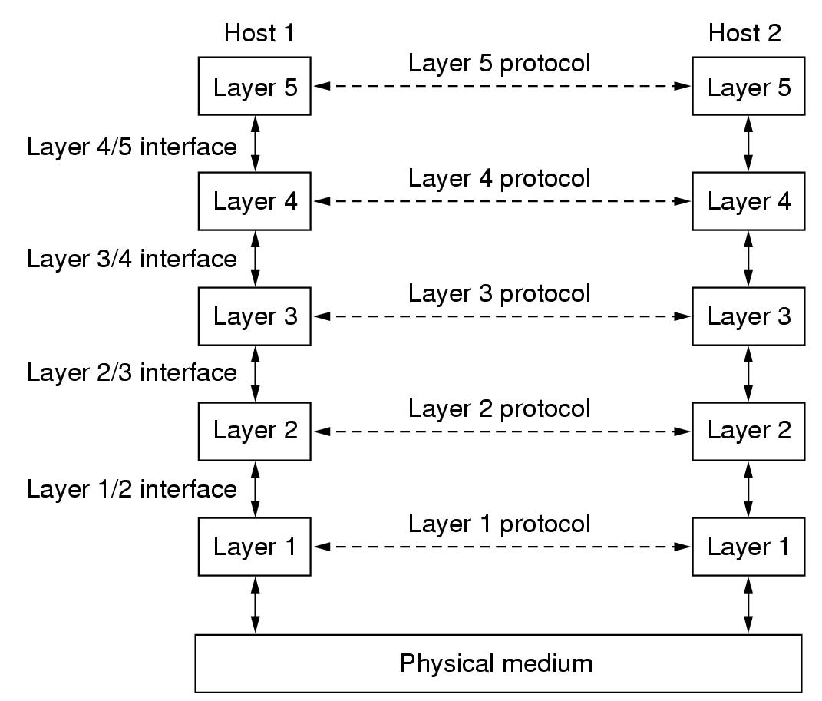
层、协议和接口
层(layer)
协议(protocol)
服务(service)
接口（interface)
原语(primitive)

Slide 66
层、协议和接口
层(layer)
协议(protocol)
服务(service)
接口（interface)
原语(primitive)
不同机器中对应的层称为对等实体（peer entity)

Slide 67
层、协议和接口
层(layer)
协议(protocol)
服务(service)
接口（interface)
原语(primitive)
第n层的通信规则和功能由该层的协议描述

Slide 68
层、协议和接口
层(layer)
协议(protocol)
服务(service或业务)
接口（interface)
原语(primitive)
相邻上下层之间都有接口，接口定义下层向上层提供的服务。

Slide 69
层、协议和接口
层(layer)
协议(protocol)
服务(service或业务)
接口（interface)
原语(primitive)
服务由一组原语描述。如果协议位于操作系统中，则这些服务原语通常是一些系统调用。

Slide 70
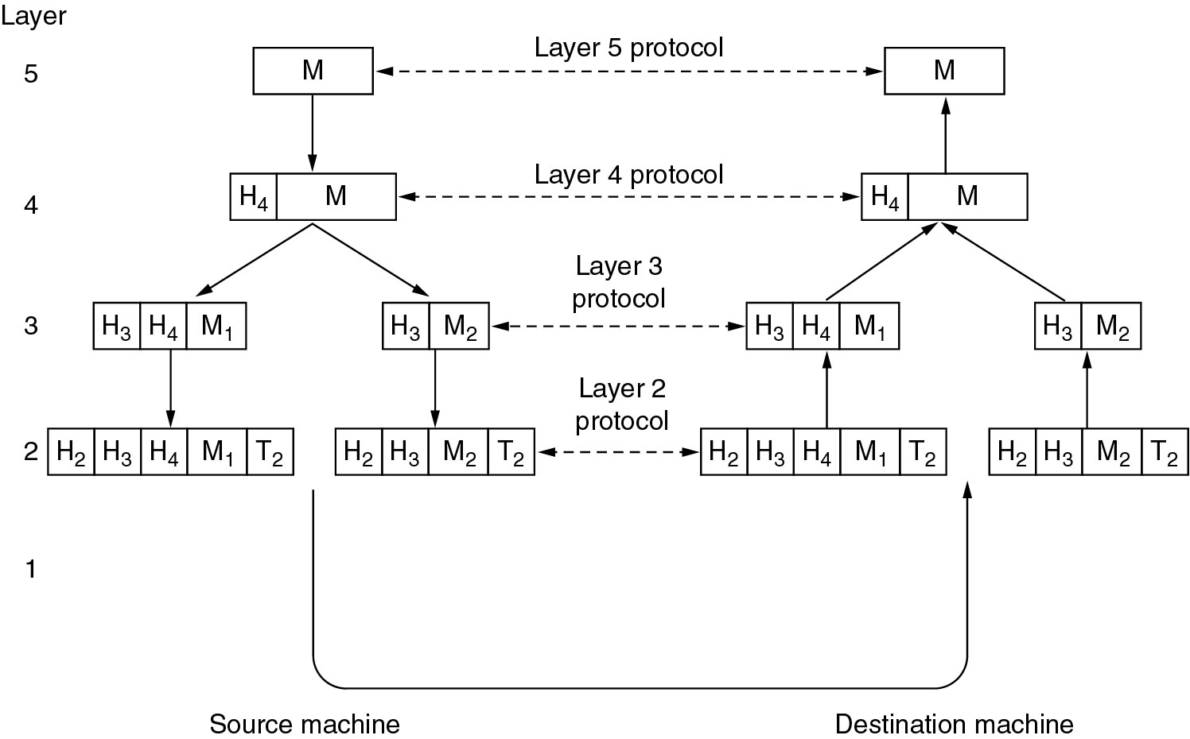
Example information flow supporting virtual communication in layer 5

Slide 71
各层的设计问题
编址机制
  如何标识发送方和接收方（计算机、进程）
数据传输的规则
  单向？双向？
  每个连接对应多少逻辑信道及其优先级（用于紧急及普通数据）
错误控制
  检错、纠错
  收到？未收到？
  乱序
流量控制
拆分报文和重组
多路复用
路由

Slide 72
1.7.4 服务（service)
面向连接的服务
  面向连接服务具有连接建立、数据传输和连接释放这三个阶段。
  通常，数据位都会按照发送的顺序到达
  电路交换
无连接的服务
  将每个数据单元打包，在包头添加地址信息，每个数据包独自寻路，同一数据流的包可能经由不同的路径到达目的地，到达的顺序也可能颠倒
  两个实体之间的通信不需要先建立好连接。
  是一种不可靠的服务。这种服务常被描述为“尽最大努力交付”(best effort delivery)或“尽力而为”。
  分组交换
为什么会使用不可靠的无连接？
  可靠通信并不总可用。
  为了可靠导致的延迟不可接受。

Slide 73
1.7.4 服务（service)
服务质量
  可靠服务
    让接收方向发送方确认收到的每一条消息，因而发送方可以保证报文已经到达接收方
    确认过程引入传输延时
  不可靠服务
    没有确认

Slide 74
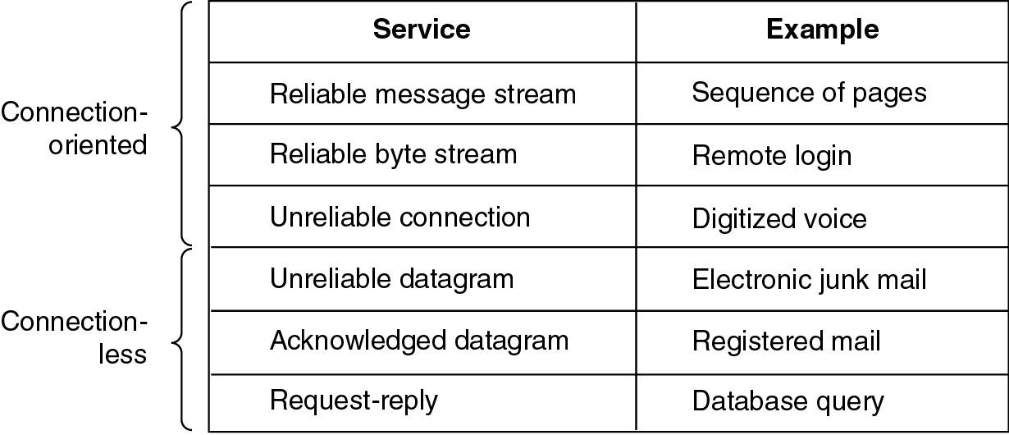
面向连接的服务和无连接服务

Slide 75
1.7.5 服务原语（ Service Primitives )
一个服务由一组原语来描述
  用户进程通过这些原语可以访问该服务
  原语告诉服务执行某种动作，或将对等体的所执行的动作报告给用户
服务原语分为4种类型：
  请求(request):一个实体请求做某项服务
  指示(indication)：一个实体被告知做某项服务
  响应(response)：一个实体发出响应
  证实(confirm)：请求得到响应
原语一般都携带参数。
证实型（confirmed）和非证实型（unconfirmed）服务的区别：
  证实型服务包含所有4种服务原语。
  非证实型服务只包含请求和指示2种服务原语。
N+1层
协议实体
N+1层
协议实体
请求
证实
响应
指示
N层
协议实体
提供的服务
N层
协议实体
使用的服务
N-1层
协议实体
N-1层
协议实体

Slide 76
服务和协议的关系
再次强调服务和协议的关系
  服务是向上一层提供的一组原语，定义了该层打算代表其用户执行那些操作，并不涉及如何实现这些操作
  协议是一组规则，用来规定同一层上的对等实体之间所交换消息的格式与含义。
服务与协议是分离的
  实体利用协议来实现其服务定义。
  实体可以自由的改变协议，但不能改变服务，因为服务对用户是可见的

Slide 77
1.7.6 开放系统互连参考模型OSI/RM
只要遵循 OSI 标准，一个系统就可以和位于世界上任何地方的、也遵循这同一标准的其他任何系统进行通信。
在市场化方面 OSI 却失败了。
  OSI 的专家们在完成 OSI 标准时没有商业驱动力；
  OSI 的协议实现起来过分复杂，且运行效率很低；
  OSI 标准的制定周期太长，因而使得按 OSI 标准生产的设备无法及时进入市场；
  OSI 的层次划分并也不太合理，有些功能在多个层次中重复出现。

Slide 78
开放系统互连参考模型
国际标准化组织ISO发布的最著名的ISO标准是ISO/IEC 7498，通常又称为X.200建议；
体系结构标准定义了网络互连的七层框架，即ISO 开放系统互连参考模型；
在这一框架下，进一步详细规定了每一层的功能，以在实现开放系统环境中的互连性(interconnection)、互操作性(interoperation)与应用的可移植性(portability)；

Slide 79
开放系统互连参考模型
在OSI标准中，采用的是三级抽象：
体系结构(Architecture)
服务定义(Service Definition)
协议规格说明(Protocol Specification)
OSI参考模型定义了开放系统的层次结构、层次之间的相互关系及各层所包括的可能的服务；
它是作为一个框架来协调和组织各层协议的制定，也是对网络内部结构最精炼地概括与描述；

Slide 80
开放系统互连参考模型
交换单元名称
APDU
PPDU
SPDU
TPDU
分组
帧
比特
层
7
6
5
4
3
2
1
应用
应用协议
应用
表示协议
表示
表示
会话协议
会话
会话
传输协议
传输
传输
网络
网络
网络
网络
数据链路
数据链路
数据链路
数据链路
物理
物理
物理
物理
路由器
路由器
主机A
通信子网协议
主机B
物理层主机-路由器协议
数据链路层主机-路由器协议
通信子网边界
网络层主机-路由器协议

Slide 81
开放系统互连参考模型
OSI各层的主要功能是：
1.物理层(Physical layer)
物理层处于OSI参考模型的最低层。 物理层的主要功能是利用物理传输介质为数据链路层提供物理连接，以便透明地传送原始比特流，保证比特流的正确传输。
如何表示"0"，"1"？信号持续时间？连接如何建立？
主要设计问题涉及：机械、电子、定时接口、物理传输介质。
2.数据链路层(Data link layer)
将原始传输设施转变为一条逻辑传输线路。
所有未检出传输错误反映到网络层。
在物理层提供比特流传输服务的基础上，在通信的实体之间建立数据链路连接，传送以帧为单位的数据，采用差错控制、流量控制方法，使有差错的物理线路变成无差错的数据链路。
对于广播式网络：如何控制对于共享信道的访问？

Slide 82
开放系统互连参考模型
3.网络层(Network layer)
控制子网的运行过程。
网络层主要任务是通过路由算法，为分组通过通信子网选择最适当的路径。可以静态也可以动态。
网络层要实现路由选择、拥塞控制与网络互连（连接异构网络：编码方式、报文长度、协议）等功能；
4.传输层(Transport layer)
接受来自上一层数据，并在必要时把这些数据分割为小的单元，然后把数据单元传递给网络层，保证数据正确的到达另一端。
决定向会话层提供哪种类型的服务。连接、无连接；可靠、不可靠。
传输层的主要任务是向用户提供可靠的端到端(End-to-End)服务，透明地传送报文。它向高层屏蔽了下层数据通信的细节，是真正的端到端的层，因而是计算机通信体系结构中最关键的一层；

Slide 83
开放系统互连参考模型
5.会话层(Session layer)
允许不同机器上的用户之间建立会话，组织两个会话进程之间的通信，并管理数据的交换；
会话通常指各种服务：对话控制、令牌管理、同步等。
6.表示层(Presentation layer)
表示层以下的各层关心的是如何传递数据位。
表示层关注的是所传递信息的语法和语义。
不同计算机可能使用不同的数据表示法，因此所交换的信息必须以一种抽象的方式来定义。表示层处理在两个通信系统中交换信息的表示方式。它包括数据编码方式、数据加密与解密、数据压缩与恢复等功能；
7.应用层(Application layer)
应用层是OSI参考模型中的最高层。
包含了各种各样的协议，确定进程之间通信的性质，以满足用户的需要；

Slide 84
开放系统互连参考模型的数据传输
发送进程
接收进程
应用层
表示层
会话层
传输层
网络层
数据链路层
物理层
应用协议
表示协议
会话协议
传输协议
网络协议
应用层
表示层
会话层
传输层
网络层
数据链路层
物理层
AH | 数据
PH | 数据
SH | 数据
TH | 数据
NH | 数据
DH | 数据 | DT
bits
实际数据传输路径

Slide 85
开放系统互连参考模型的数据传输
邮
政
袋
箱
邮
政
信
袋
信
封
信
数据链路层
物理层
网络层
传输层
应用层

Slide 86
1.7.7 TCP/IP参考模型与协议
TCP协议、IP协议都不是OSI标准，但它们是目前最流行的商业化的协议，并被公认为当前的工业标准或“事实上的标准”。
TCP/IP参考模型最早是由kahn在1974年定义的;
1985年Leiner等人进一步对它开展了研究;
1988年Clark在参考模型出现之后对其设计思想进行了讨论;

Slide 87
TCP/IP参考模型与协议
TCP/IP协议特点：
1.开放的协议标准，可以免费使用，并且独立于特定的计算机硬件与操作系统；
2.独立于特定的网络硬件，可以运行在局域网、广域网，更适用于互连网中；
3.统一的网络地址分配方案，使得整个TCP/IP设备在网中都具有唯一的地址；
4.标准化的高层协议，可以提供多种可靠的用户服务;

Slide 88
TCP/IP参考模型与协议
TCP/IP参考模型可以分为四个层次：
应用层(Application layer)---- OSI应用层
传输层(Transport layer) ---- OSI传输层
网络互连层(Internet layer) ----OSI网络层
主机—网络层(Host-to-Network layer)---- OSI数据链路层及物理层
在TCP/IP参考模型中，对OSI表示层、会话层没有对应的协议。

Slide 89
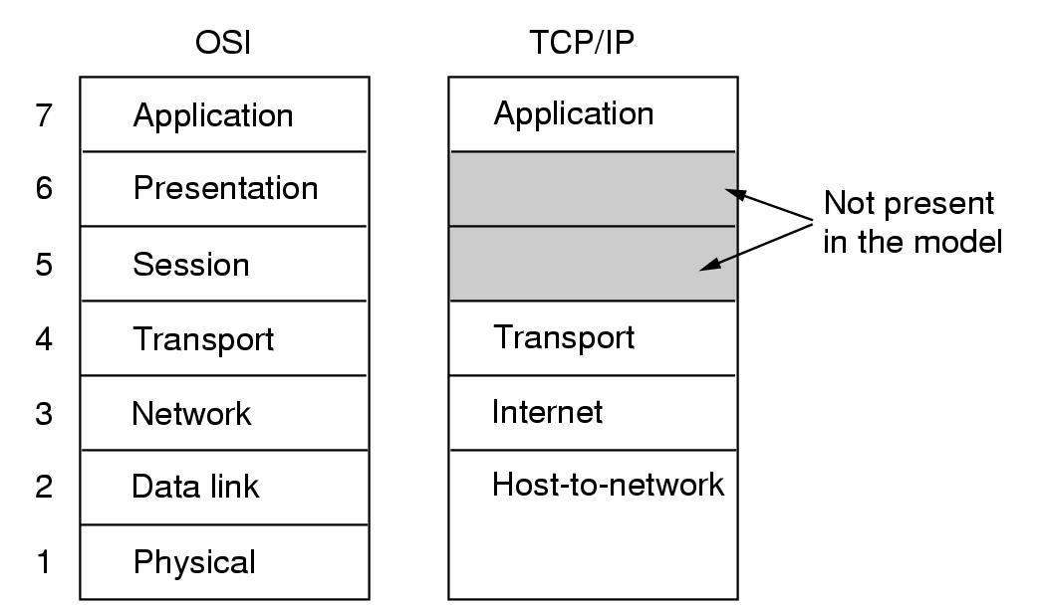
TCP/IP参考模型与协议
主机至网络层（或网络接口层），在TCP/IP模型中很少提及。
没有明确规定内容：
  仅指出主机必须通过某个协议连接到网络上，以便可以将分组发送到网络上
  可以使用不同的协议

Slide 90
TCP/IP参考模型
互连网层：提供非连接的分组交换功能，相当于OSI的无连接网络服务
是将整个网络体系贯穿在一起的关键层，该层的任务是：
  允许主机将分组发送到任何网络上，并让这些分组独立的到达目的端（可能位于不同网络上）
  分组到达顺序可能不同，重排工作由高层完成。
  定义了正式的分组格式和协议，即IP（Internet Protocol）。主要工作将IP分组投递到该去的地方
  分组路由和拥塞避免是最主要的工作

Slide 91
沙漏计时器形状的
TCP/IP协议族
Everything over IP
IP 可为各式各样的应用程序提供服务
IP over Everything
IP 可应用到各式各样的网络上
应用层
HTTP
…
SMTP
DNS
…
RTP
运输层
TCP
UDP
网络互连层
IP
主机至网络层
网络接口 2
…
网络接口 3
网络接口 1

Slide 92
TCP/IP参考模型
传输层：提供可靠的面向连接的传输层协议TCP和不可靠的非连接传输层协议UDP。
允许源和目标主机上的对等体之间可以进行对话：
  定义了两个端到端的传输协议
  TCP：可靠、面向连接。将一台主机发出的字节流正确的递交至另一台机器。还负责进行流控制
  UDP：不可靠、无连接。广泛应用于只需要一次请求-应答，以及快速比可靠更重要的应用中。

Slide 93
TCP/IP参考模型
应用层：向用户提供应用服务。如FTP，TELNET等
TCP/IP并未包括会话层和表示层：
  从经验来看是正确的，对于大多数应用，这两层并没有用处
  应用层包含了所有的高层协议。

Slide 94
TCP/IP参考模型与协议
TCP/IP参考模型中应用层协议
1. 网络终端协议TELNET ---- 远程登录功能；
2.文件传输协议FTP ---- 交互式文件传输功能；
3.电子邮件协议SMTP ---- 电子邮件服务功能；
4.域名服务DNS ---- 网络设备名字到IP地址映射；
5.路由信息协议RIP ---- 网络设备之间交换路由信息；
6.网络文件系统NFS ---- 网络中不同主机间的文件 共享；
7.HTTP协议 ---- WWW服务;

Slide 95
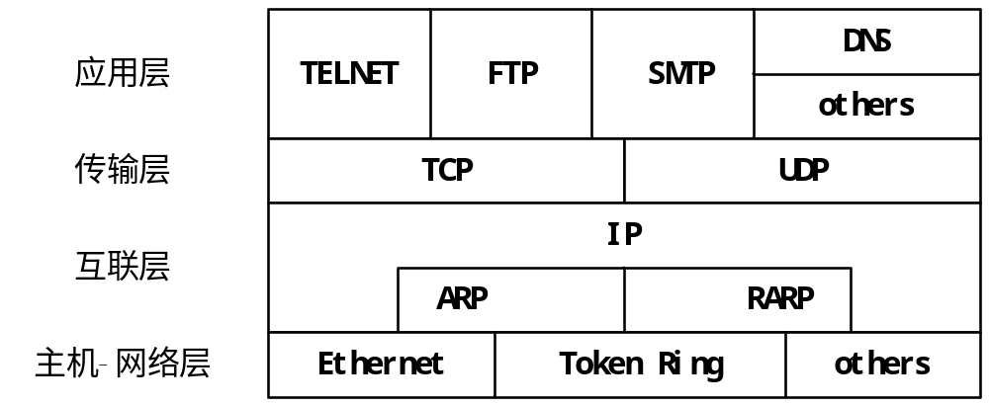
TCP/IP参考模型与协议
按照层次结构思想，对计算机网络模块化的研究结果是形成了一组从上到下单向依赖关系的协议栈(Protocol Stack) 。

Slide 96
TCP/IP参考模型与协议
在TCP/IP的主机—网络层中，它包括各种物理网协议，如局域网的Ethernet、Token Ring、X.25的分组交换网等;
  一旦这种物理网被用作传送IP数据包的通道，就可以认为是这一层的内容;
  这正体现出TCP/IP协议的兼容性与适应性，它也为TCP/IP的成功奠定了基础。
地址解析协议ARP/RARP并不属于单独的一层，它介于物理地址与IP地址间，起着屏蔽物理地址细节的作用;
IP可以建立在ARP/RARP上，也可以直接建立在网络硬件接口协议上;
IP协议横跨整个层次，TCP、UDP协议都要通过IP协议来发送、接收数据;

Slide 97
1.7.8 OSI与TCP/IP模型的比较
相同点：
1.它们都采用了层次结构的概念.
2.都是基于独立的协议栈概念。
3.两者都有功能相似的应用层、传输层、网络层。
不同点：
1.在OSI模型中，严格地定义了服务、接口、协议；在TCP/IP模型中，并没有严格区分服务、接口与协议。
2. OSI模型中的协议更具隐蔽性和通用性。但也导致某些功能不知放在哪一层上，如MAC子层。
3.OSI模型支持非连接和面向连接的网络层通信，但在传输层只支持面向连接的通信；TCP/IP模型只支持非连接的网络层通信，但在传输层有支持非连接和面向连接的两种协议可供用户选择。这种选择机会对于简单的请求-应答协议特别重要。
4.TCP/IP模型中不区分、甚至不提起物理层和数据链路层。
无论是OSI参考模型与协议，还是TCP/IP 参考模型与协议都不是完美的，对二者的评论与批评都很多。
在80年代几乎所有专家都认为OSI参考模型与协议将风靡世界，但事实却与人们预想的相反;

Slide 98
OSI参考模型与TCP/IP参考模型
对OSI参考模型的评价
  糟糕的时机
  糟糕的技术
  糟糕的实现
  糟糕的政策
OSI协议出现时，TCP/IP已经用于大学和研究机构，厂商并不想再支持第二个协议栈，OSI从未被真正实现过。
无论是模型和协议都有缺陷。
7层很大程度上是政策而非技术的因素
OSI参考模型的会话层在大多数应用中很少用到，表示层几乎是空的。在数据链路层与网络层有很多的子层插入，每个子层都有不同的功能;

Slide 99
OSI参考模型与TCP/IPC参考模型
OSI 参考模型对“服务”与“协议”的定义结合起来，使得参考模型变得格外复杂，将它实现起来是困难的;
寻址、流控与差错控制在每一层里都重复出现，必然要降低系统效率；
关于数据安全性、加密与网络管理等方面的问题也在参考模型的设计初期被忽略了;
有人批评参考模型的设计更多是被通信的思想所支配，很多选择不适合于计算机与软件的工作方式；
TCP/IP是unix的一部分，实现的非常好，形成了庞大用户群，导致螺旋形上升。
TCP/IP在学术界很受欢迎，而OSI更多是在电信部门和政府部门的产物。

Slide 100
OSI参考模型与TCP/IP参考模型
对TCP/IP参考模型的评价
TCP/IP参考模型与协议也有它自身的缺陷：
1. TCP/IP参考模型在服务、接口与协议的区别上不清楚，不适合于其它非TCP/IP协议族；
2.TCP/IP模型并不通用，不适合描述TCP/IP之外的任何协议栈。
3.TCP/IP的主机—网络层本身并不是实际的一层，它定义了网络层与数据链路层的接口；而接口的和层的区别是很重要的。
4.TCP/IP并未很好区分物理层和数据链路层。他们是完全不同的，正确的模型应将其作为单独的层包含进来。

Slide 101
OSI参考模型与TCP/IP参考模型
TCP/IP协议在70年代诞生以来已经成功地赢得了大量的用户和投资；
TCP/IP协议的成功促进了Internet的发展，同时Internet的发展又进一步扩大了TCP/IP协议的影响；
TCP/IP首先在学术界争取了一大批用户，同时也越来越受到计算机产业界的青睐；
OSI 参考模型与协议迟迟没有成熟的产品推出，妨碍了第三方厂家开发相应的硬件和软件，从而影响了OSI 产品的市场占有率与今后的发展；

Slide 102
1.7.9 五层协议的体系结构
一种建议的参考模型
TCP/IP 是四层的体系结构：应用层、运输层、网际层和网络接口层。
  最下面的网络接口层并没有具体内容。
因此往往采取折中的办法，即综合 OSI 和 TCP/IP 的优点，采用一种只有五层协议的体系结构 。
  它与OSI参考模型相比少了表示层与会话层；
  用数据链路层与物理层取代了主机与网络层；
  注意力仍集中于TCP/IP和相关的协议以及更新一些的协议。

Slide 103
五层协议的体系结构
结合ISO/OSI七层模型和TCP/IP四层模型的特点的五层网络模型
OSI
TCP/IP
本课程模型
7
6
5
4
3
2
1
应用
表示
会话
传输
网络
数据链路
物理
应用
传输
互联网
主机至网络
应用
传输
网络
数据链路
物理

